Slide 1
OS Factory (Linux on AWS) Le 22/02/2017
CoE

Slide 2
OS & OS Factory - Scoping
Dans le cadre du projet « Public Cloud », GTS (CoE) doit délivrer à ses DSIs des Operating Systems (Core OS GTS) de manière plus agile & automatisé
Objectifs / ambitions :
Mis à disposition d’un operating system mis à jour (patch, feature du périmètre GTS*, configurations) tous les mois ou 14j en cas de 0 day
Le scope des OS est le suivant : Windows (2012 & 2016) / Linux (RHEL7 & CentOS7)
Les « Clients » peuvent dériver la « Core OS GTS (unique) » et construire un « OS Projet »
Le Core OS GTS et l’OS Projet doivent « compliant » (sécurité, compliance…)
L’OS généré doit pouvoir être chiffré
Les services de l’OS factory doivent etre accessible en AS A Service & API
A l’instar des « Software Factory » qui permettent d’industrialiser la construction d’une application, une « OS Factory » est nécessaire
Cette présentation a pour objectif de partager un premier niveau de travail sur
la cinématique de construction d’un OS
l’architecture de l’OS Factory
(*) : agent qualys, agent sysog ng, agent de monitoring… pas de composant applicatif

Slide 3








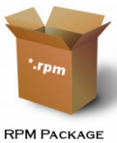
Cinématique de création de l’AMI Core OS GTS
Compte APP
Red Hat Update Infrastructure
(CloudFront)
AMI Core OS Projet
8
Compte GTS
1
AMI Core OS GTS + ssh key
AMI Core OS GTS
AMI RHEL AWS
7
6
5
2
Instance
EC2
Projet
Bucket S3
Repository SocGen
1
2
1
4
Instance RHEL
Synchro Repo
3
2
5
Nœud de Build
AMI Core OS
GTS
Bucket S3
APP
1
3
4
AMI Projet
Bucket S3
Repository Red Hat
EBS

Slide 4
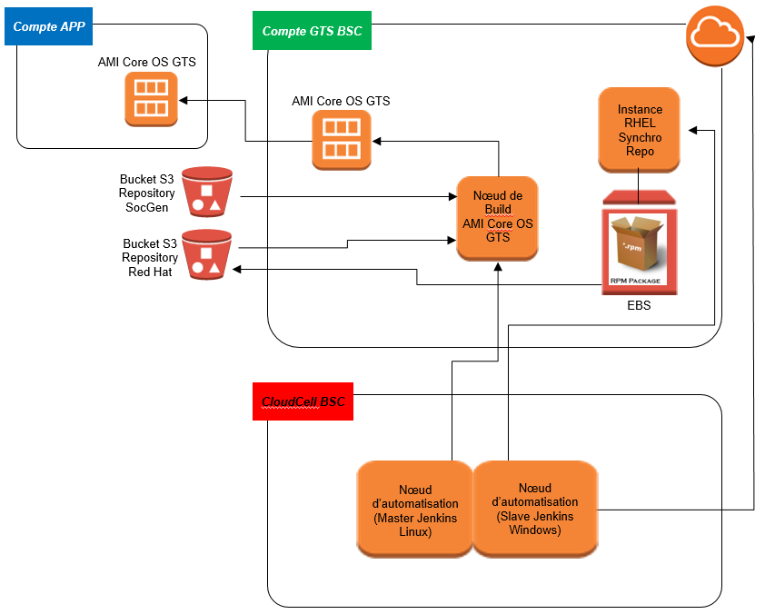
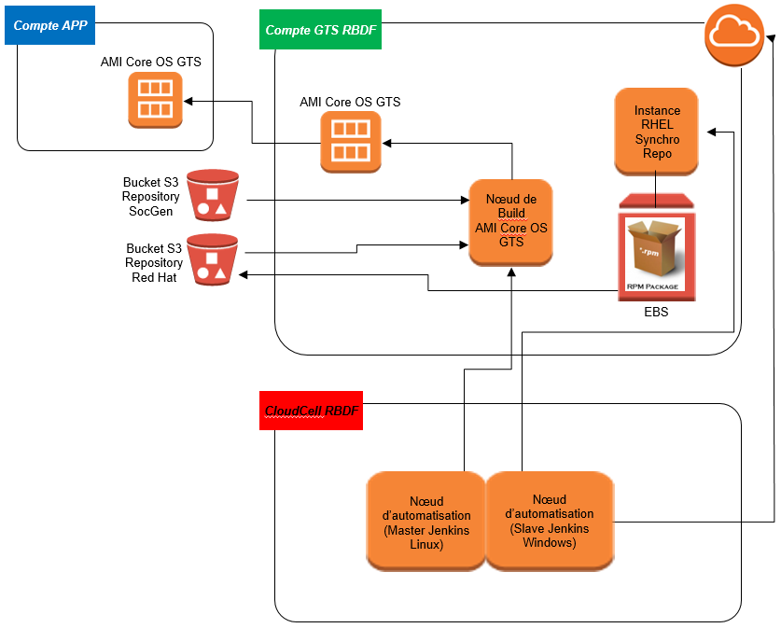

Design Actuel
Red Hat Update Infrastructure
(CloudFront)
OnPrem
SGitHub

Slide 5
Design avec CloudCell GTS
Compte APP BSC
Compte GTS
AMI Core OS GTS
AMI Core OS GTS
Red Hat Update Infrastructure
(CloudFront)
Instance RHEL
Synchro Repo
Compte APP RBDF
Bucket S3
Repository SocGen
Nœud de Build
AMI Core OS
GTS
Bucket S3
Repository Red Hat
Compte APP GBIS
EBS
OnPrem
CloudCell GTS
Nœud d’automatisation
(Master Jenkins Linux)
Nœud d’automatisation
(Slave Jenkins Windows)
SGitHub

Slide 6
1 compte unique pour GTS pour toutes les DSIs ou 3 comptes OS alignés par DSIs ?
On a besoin d’une cloudcell GTS pour ces services mutualisés (NTP, relai DNS…) ? OU multiplication des pains

Slide 7
Construction AMI Core OS GTS + AMI Projet + patches
Flux | Description
1 | Création à partir de l’AMI RHEL AWS de l’instance EC2 en charge de l’update du Repository Red Hat GTS
2 | Synchronisation du Repository Red Hat GTS sur l’EBS depuis RHUI (Red Hat Update Infrastructure)
3 | Création/Mise à jour du Repository Red Hat GTS sur Bucket S3
4 | Création du nœud de « Build AMI »
5 | Installation de l’OS Core GTS à partir des RPMs des Repository Red Hat et GTS sur Bucket S3
6 | Création de l’AMI Core OS GTS
7 | Création à partir de l’AMI Core OS GTS de l’instance EC2 Projet
8 | Partage de l’AMI Core OS GTS avec les comptes projets
Mécanique
automatisée et
développée par
P. Lachance (RET/NXT)
Flux | Description
1 | Création à partir de l’AMI Core OS GTS de l’instance EC2 Projet
2 | Déploiement des packages applicatifs sur l’instance EC2 ou autres composants techniques mis à disposition sur le Repository SocGen
3 | Création de l’AMI Projet pour cette instance
4 | Re-certification de l’AMI
5 | Contrôles réguliers
Flux | Description
1 | Mise à jour des packages OS depuis le Repository Red Hat sur le bucket S3
2 | Création d’une nouvelle AMI avec les dernières versions de RPMs pour une release

Slide 8
Annexe
Les instances EC2 créés dans cette mécanique sont éphémères (elles sont créées au besoin et détruites ensuite)
La Policy du bucket S3 hébergeant le Repository OS Red Hat GTS doit permettre à tous les comptes applicatifs de récupérer en lecture seule les RPMs Red Hat (Limite AWS : La policy est limitée en taille à 20K)
Pas de limite sur le nombre de comptes auxquels rattachés l’AMI Core OS GTS
Cycle de vie : Une AMI Core OS GTS par release (actuellement 1 AMI RHEL 7.2 64bits)
La configuration OS spécifique a pour objectif de mettre en place l’ensemble des spécificités OS pour le projet (comptes, arborescence, etc.)
Les packages applicatifs comprennent les binaires applicatifs et les fichiers de configurations
L’AMI projet pour un composant doit être autonome (permet à l’Autoscaling group de remédier de façon autonome une instance à partir de son AMI)
Le cycle de vie et la gestion des AMI Core OS Projet et des AMI Projet est laissée à la main du projet
Ce processus permet de récupérer les derniers patchs de sécurités sur les packages OS.
Valider avec ITIM/SRO que toutes les instances peuvent avoir accès au même bucket S3 en lecture seule (Repository Red Hat GTS)
Point d’attention sur la problématique de charge sur le bucket S3 et les potentiels problèmes de performance
Valider légalement le droit de synchroniser le Repo Red Hat avec un bucket S3
Déterminer la fréquence de synchronisation du Repo Red Hat
Valider le processus et la mécanique d’audit de conformité OS au niveau des AMI Core OS GTS, AMI Core OS Projet et AMI Projet

